Slide 1
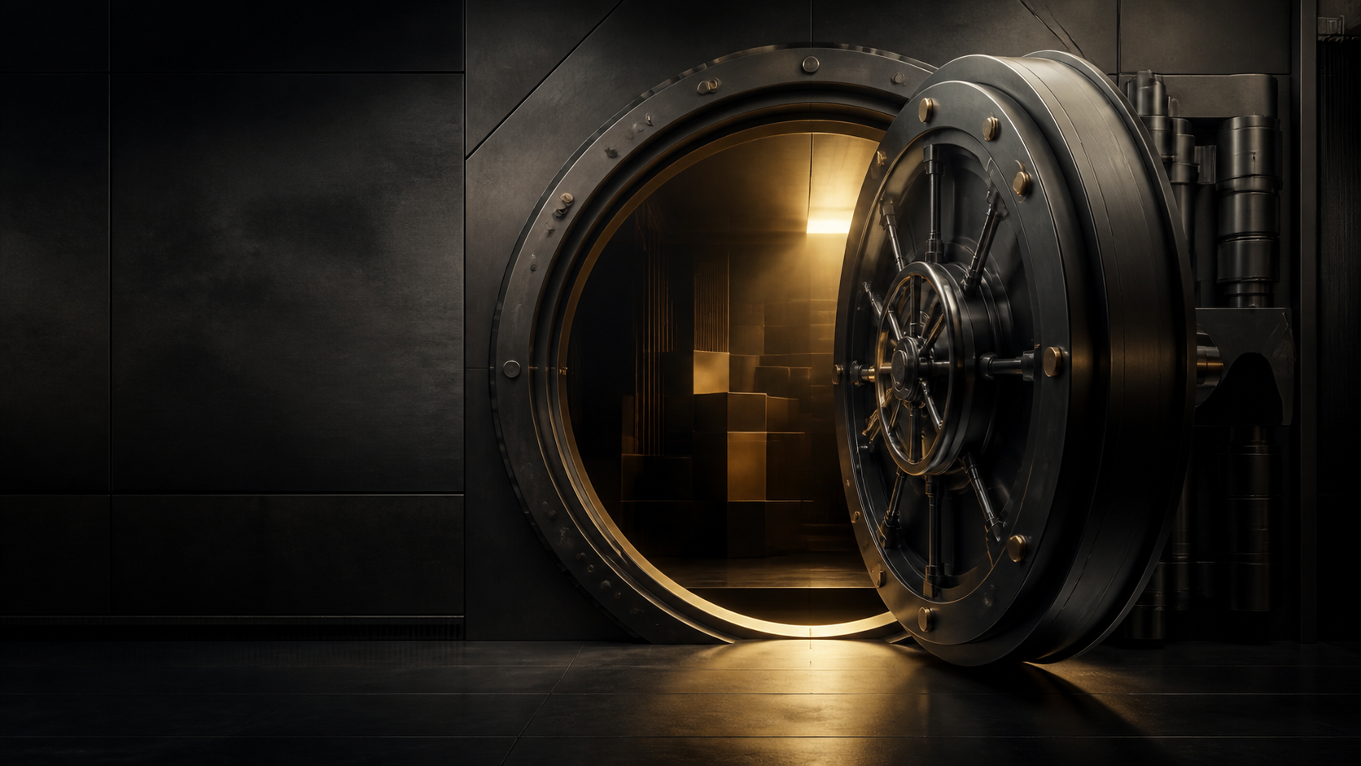
FACEBOOK E INSTAGRAM ADS PARA NEGÓCIOS LOCAIS
A Imersão
Meta Ads com IA
25 e 26 de agosto • 7 PM • Horário de Nova York
ME ENSINA AI
01 / 12
Notes:
[Sources]
- Direção visual e cenas exclusivas: imagens geradas pela OpenAI para esta apresentação em 25 de agosto de 2026.
- Foto de Fábio Borges: ativo interno da equipe.
[/Sources]

Slide 2
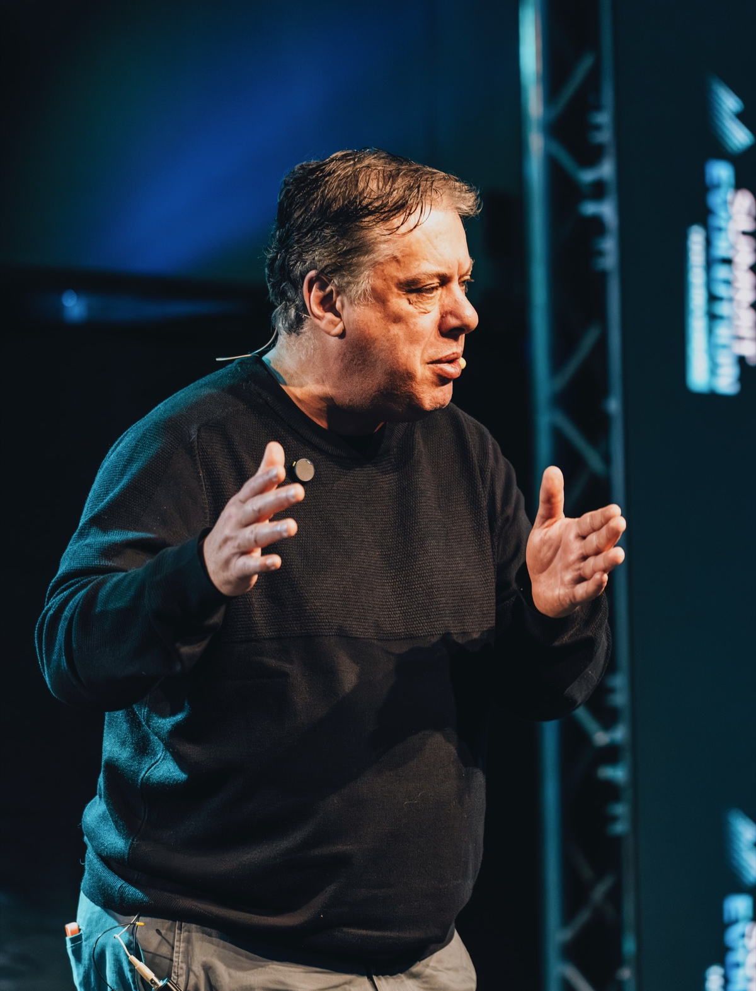
ANTES DE COMEÇAR
Quem é
Fábio Borges?
ME ENSINA AI
02 / 12
Notes:
[Sources]
- Direção visual e cenas exclusivas: imagens geradas pela OpenAI para esta apresentação em 25 de agosto de 2026.
- Foto de Fábio Borges: ativo interno da equipe.
[/Sources]

Slide 3
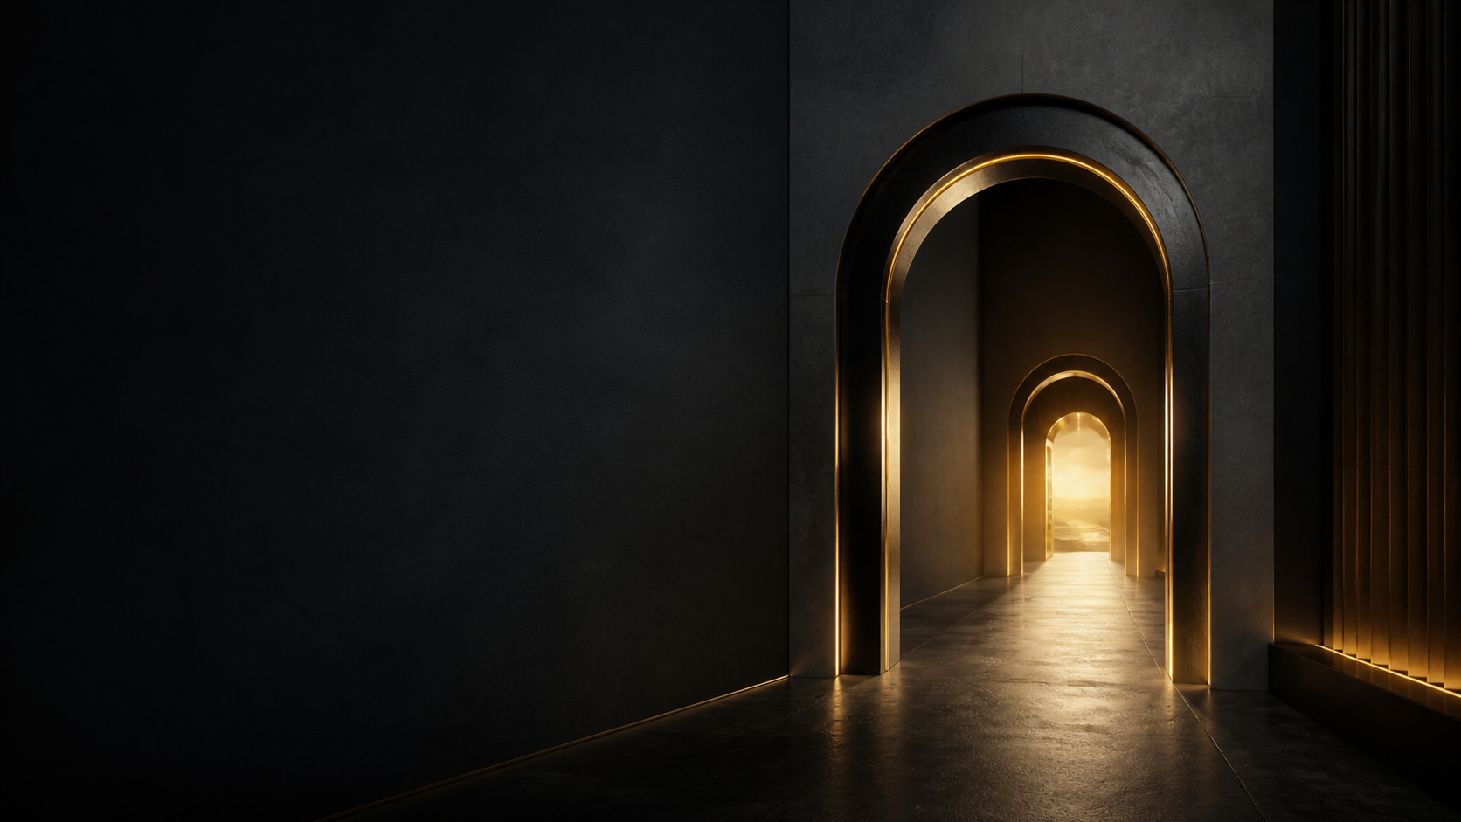
NOSSA JORNADA
Do mercado
à campanha.
Dois dias para entender, construir e decidir.
ME ENSINA AI
03 / 12
Notes:
[Sources]
- Direção visual e cenas exclusivas: imagens geradas pela OpenAI para esta apresentação em 25 de agosto de 2026.
- Foto de Fábio Borges: ativo interno da equipe.
[/Sources]

Slide 4
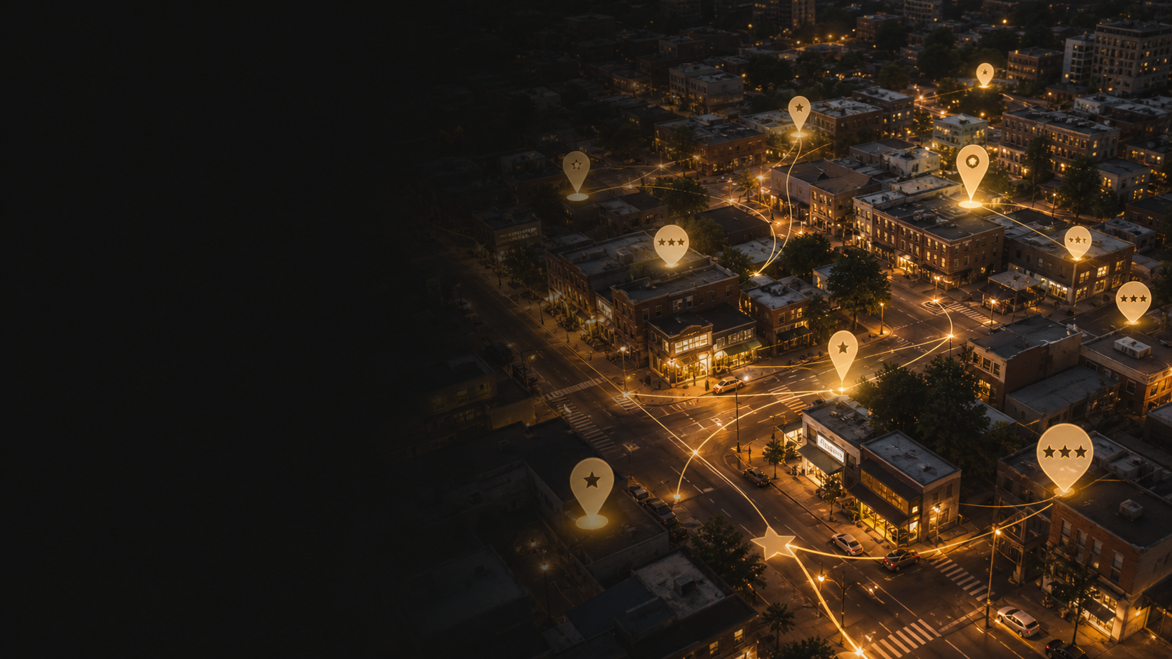
DIA 1
Entender antes
de anunciar.
01
Mercado • Concorrentes • Reviews • Público • Oportunidades
ME ENSINA AI
04 / 12
Notes:
[Sources]
- Direção visual e cenas exclusivas: imagens geradas pela OpenAI para esta apresentação em 25 de agosto de 2026.
- Foto de Fábio Borges: ativo interno da equipe.
[/Sources]

Slide 5
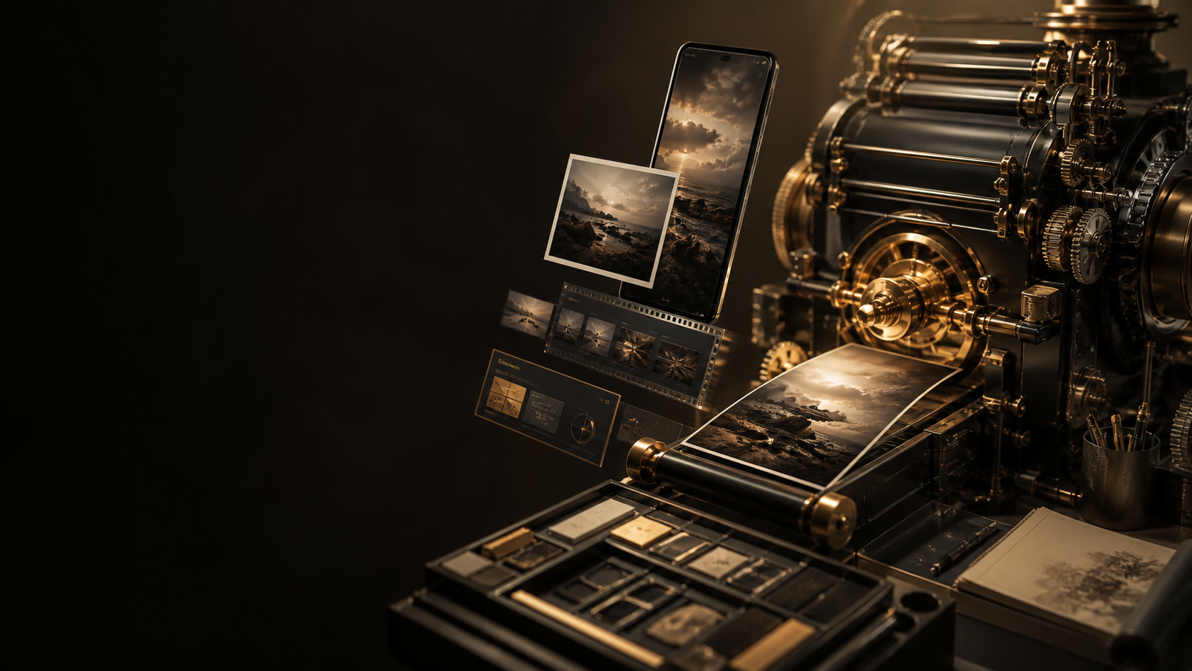
DIA 2
Transformar inteligência
em campanha.
02
Oferta • Criativos • Andrômeda • Estrutura • Otimização
ME ENSINA AI
05 / 12
Notes:
[Sources]
- Direção visual e cenas exclusivas: imagens geradas pela OpenAI para esta apresentação em 25 de agosto de 2026.
- Foto de Fábio Borges: ativo interno da equipe.
[/Sources]

Slide 6

ENCONTRO EXTRA • QUINTA-FEIRA
ChatGPT Ads
Uma nova superfície. Uma nova oportunidade.
ME ENSINA AI
06 / 12
Notes:
[Sources]
- Direção visual e cenas exclusivas: imagens geradas pela OpenAI para esta apresentação em 25 de agosto de 2026.
- Foto de Fábio Borges: ativo interno da equipe.
[/Sources]

Slide 7
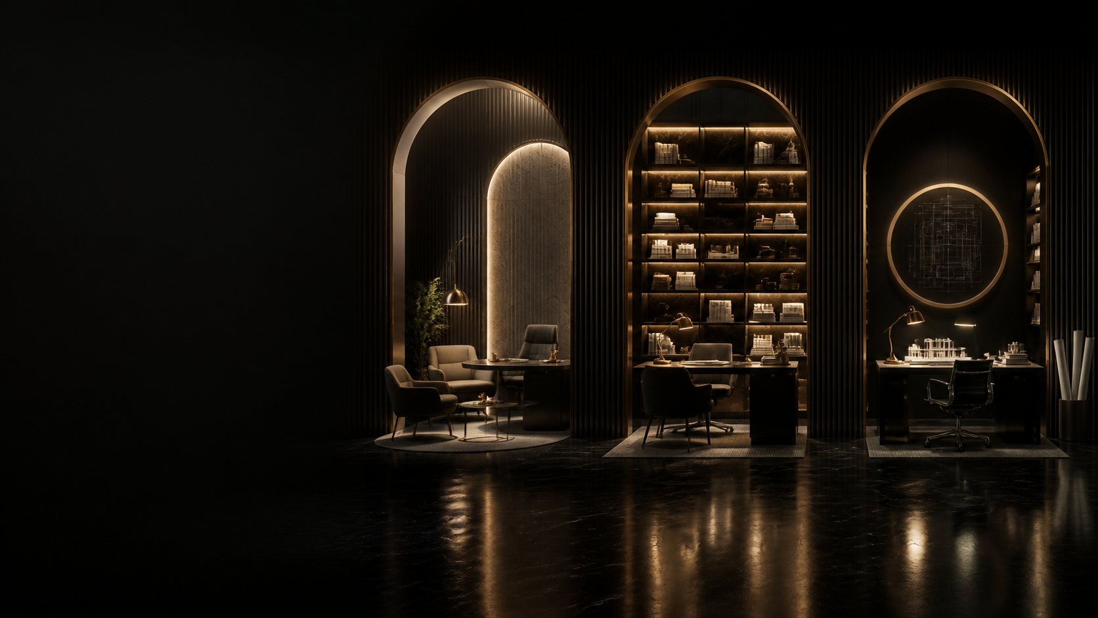
TRÊS FERRAMENTAS
Três formas
de trabalhar.
ChatGPT
Converse e crie
Claude
Leia e aprofunde
Codex
Construa e execute
ME ENSINA AI
07 / 12
Notes:
[Sources]
- Direção visual e cenas exclusivas: imagens geradas pela OpenAI para esta apresentação em 25 de agosto de 2026.
- Foto de Fábio Borges: ativo interno da equipe.
[/Sources]

Slide 8
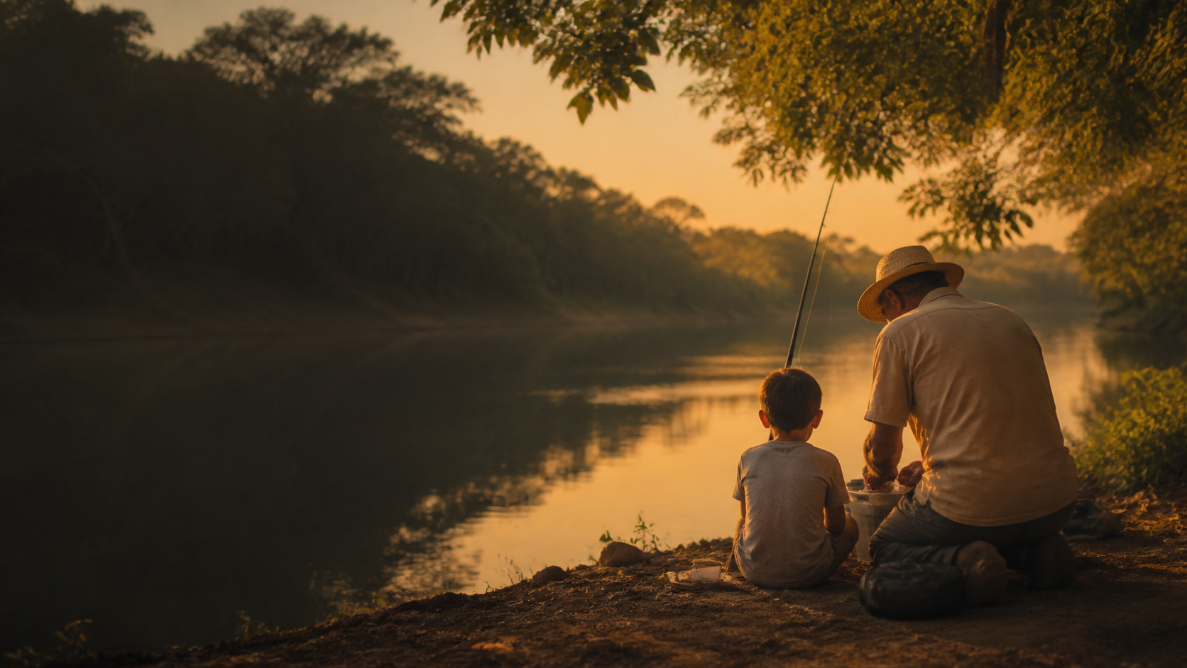
UMA HISTÓRIA QUE COMEÇOU NO RIO
Quando eu tinha
8 anos...
ME ENSINA AI
08 / 12
Notes:
[Sources]
- Direção visual e cenas exclusivas: imagens geradas pela OpenAI para esta apresentação em 25 de agosto de 2026.
- Foto de Fábio Borges: ativo interno da equipe.
[/Sources]

Slide 9
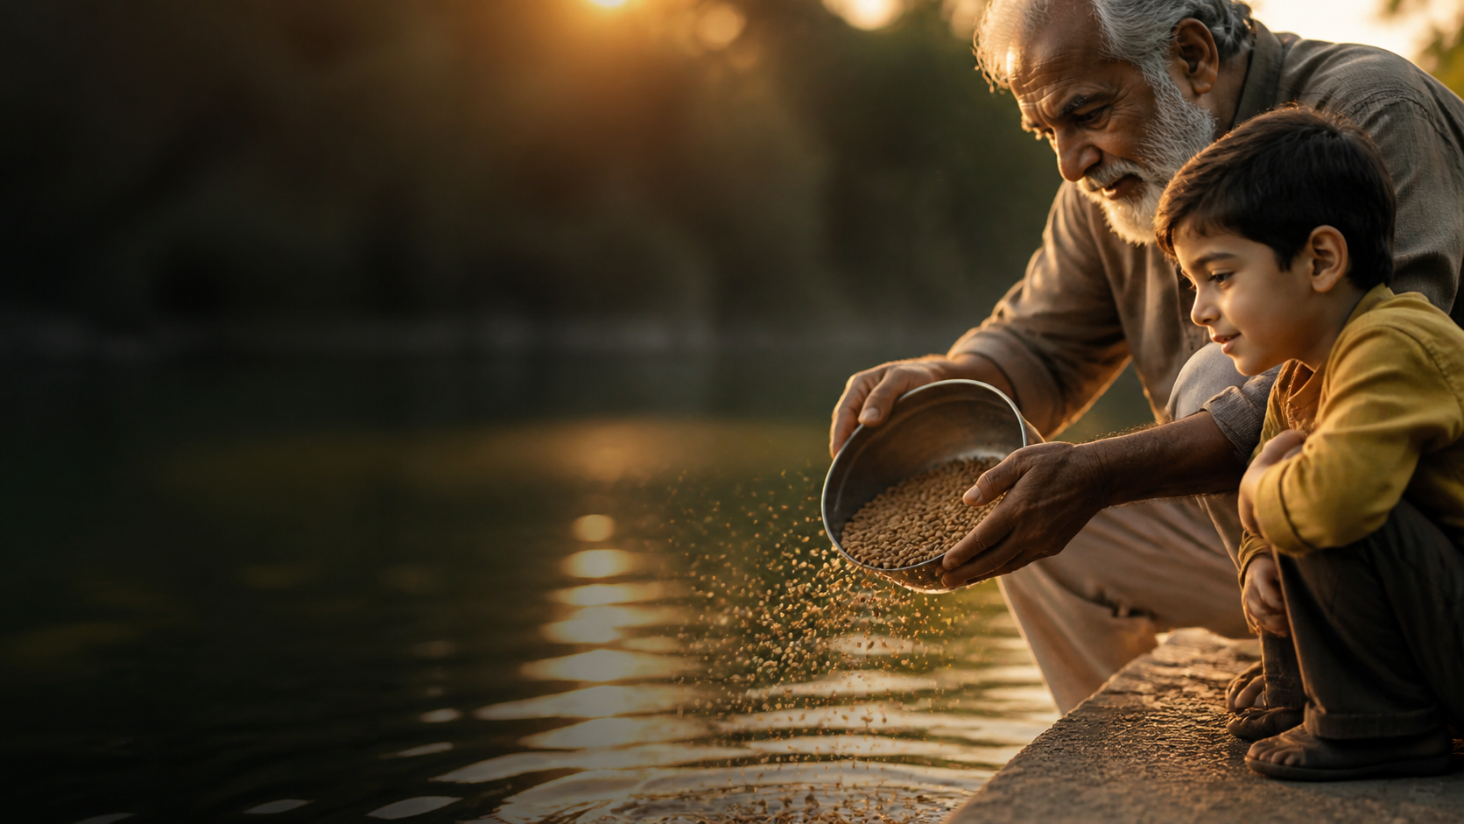
MEU AVÔ JOGOU UM BALDE DE RAÇÃO NA ÁGUA
“Vô, você está jogando
a nossa isca?”
ME ENSINA AI
09 / 12
Notes:
[Sources]
- Direção visual e cenas exclusivas: imagens geradas pela OpenAI para esta apresentação em 25 de agosto de 2026.
- Foto de Fábio Borges: ativo interno da equipe.
[/Sources]

Slide 10
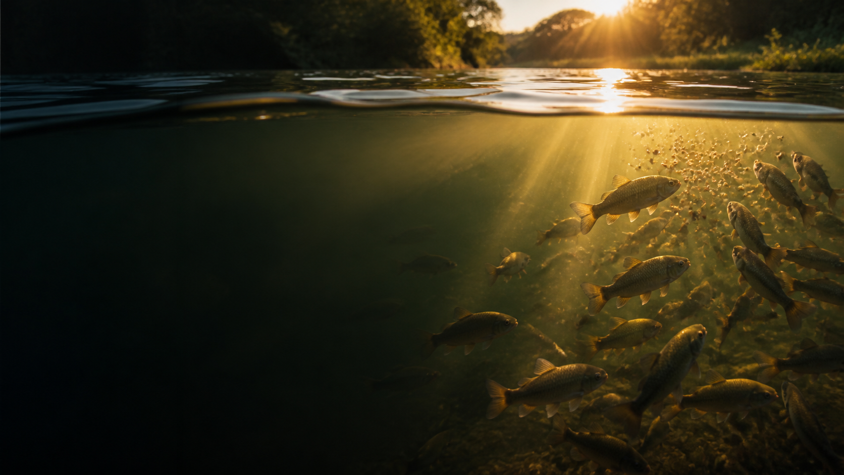
A LIÇÃO
A gente precisa avisar os peixes que a gente existe e que está aqui.
ME ENSINA AI
10 / 12
Notes:
[Sources]
- Direção visual e cenas exclusivas: imagens geradas pela OpenAI para esta apresentação em 25 de agosto de 2026.
- Foto de Fábio Borges: ativo interno da equipe.
[/Sources]

Slide 11
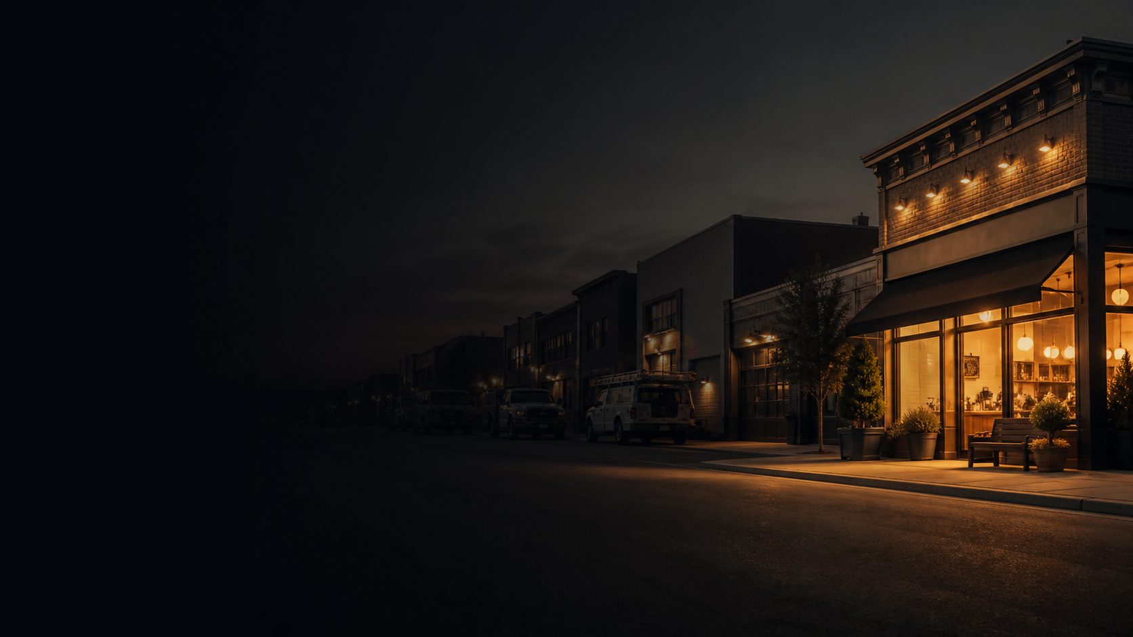
NO SEU NEGÓCIO É IGUAL
Primeiro presença.
Depois oportunidade.
ME ENSINA AI
11 / 12
Notes:
[Sources]
- Direção visual e cenas exclusivas: imagens geradas pela OpenAI para esta apresentação em 25 de agosto de 2026.
- Foto de Fábio Borges: ativo interno da equipe.
[/Sources]

Slide 12
O COFRE ESTÁ ABERTO
Vamos para
a prática.
ME ENSINA AI
12 / 12
Notes:
[Sources]
- Direção visual e cenas exclusivas: imagens geradas pela OpenAI para esta apresentação em 25 de agosto de 2026.
- Foto de Fábio Borges: ativo interno da equipe.
[/Sources]

